Slide 1
Цифровая экономика и блокчейн-технологии: основные тренды и законодательное регулирование

Slide 2
РАСПОРЯЖЕНИЕМ ПРАВИТЕЛЬСТВА РФ
№1632 УТВЕРЖДЕНА ПРОГРАММА
«ЦИФРОВАЯ ЭКОНОМИКА РФ»
ПЕРЕЧЕНЬ ПОРУЧЕНИЙ ПРЕЗИДЕНТА РФ
ОТ 21.10.2017

Slide 3
Национальная программа «Цифровая экономика Российской Федерации»

Slide 5
СКВОЗНЫЕ ТЕХНОЛОГИИ
Блокчейн,
Big Data,
Искусственный интеллект,
Виртуальная и дополненная реальность,
Беспроводные технологии,
Робототехника и сенсорика,
Интернет вещей,
Квантовые технологии,
Новые производственные технологии.

Slide 6
БЛОКЧЕЙН: ПЕРЕЧЕНЬ ПОРУЧЕНИЙ ПРЕЗИДЕНТА РФ
ОТ 21.10.2017
Правительство совместно с ЦБ РФ разработают предложения по изменению законодательства:
определение статуса цифровых технологий, применяемых в финансовой сфере, и их понятий
«технология распределённых реестров»,
«цифровой аккредитив»,
«цифровая закладная»,
«криптовалюта»,
«токен»,
«смарт-контракт»;
установление требований к организациям по майнингу
регулирование ICO
2. Кроме того, ЦБ совместно с Правительством создаст спецплощадку для апробации финансовых инструментов, продуктов и услуг до их регулирования, а также будет обеспечивать создание единого пространства в части новых финтехнологий в рамках ЕврАзЭс (Правовая песочница).

Slide 7
В ГОСУДАРСТВЕННУЮ ДУМУ ВНЕСЕНЫ ЗАКОНОПРОЕКТЫ:
- А.Г.Аксаков: №419059-7 «О цифровых финансовых активах» (20.03.2018 г.)
- В.В.Володин и П.В.Крашенинников: №424632-7 «О внесении изменений в части первую, вторую и четвертую Гражданского кодекса РФ» (26.03.2017 г.)

Slide 8
БЛОКЧЕЙН
Способ хранения информации в последовательно связанных блоках
Хранится распределенно на всех компьютерах
Формируется случайным лицом (при proof of work)
ХЭШ 49
ХЭШ 50
Блок 50
Блок 51
ХЭШ 50

Slide 9
БЛОКЧЕЙН
Объективность (конценсус)
Защита от случайного или умышленного несанкционированного изменения данных (в результате внутреннего или внешнего вмешательства)
Постоянный мониторинг целостности данных, сигнализация в случае обнаружения расхождений, Фиксация изменений данных
Децентрализация - Гарантия сохранности информации при аварии
Наличие и достоверность данных могут быть проверены без раскрытия информации
Быстрое решение конфликтных ситуаций, требующих проверки данных
Прозрачность (алгоритм)

Slide 10
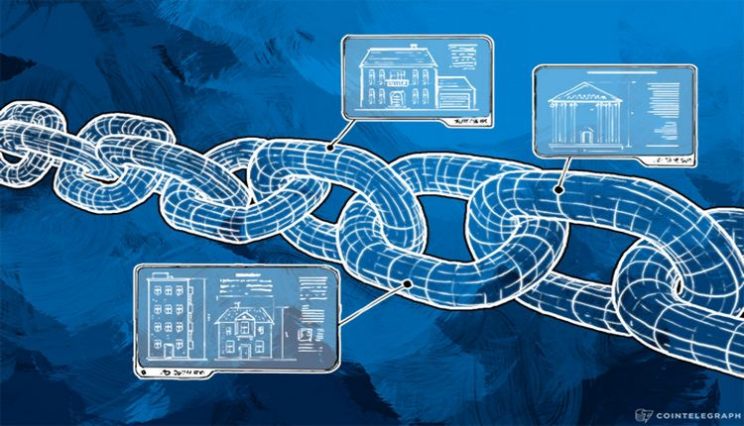
БЛОКЧЕЙН
Возможности использования государством:
-Различные реестры
-Нотариат
-Госзакупки
-Финансовая сфера (банки)
Уже сейчас тестируется
в рамках
«Активного гражданина»
В Москве

Slide 11
БЛОКЧЕЙН
На базе технологии есть несколько инструментов:
Криптовалюты
ICO и STO
Майнинг, как вид предпринимательства
Смарт-контракты

Slide 12
ТОКЕН И КРИПТОВАЛЮТА
Цифровая запись в блокчейне, удостоверяющая право на некий цифровой актив.
Грань между токенами и криптовалютами также проводят по-разному.
Форма появляются (криптовалюта майнится, токен выпускается в ходе ICO)
Цель (за токеном стоят права требования, криптовалюта создается только для рассчетов)
Кто-то считает криптовалюту видом токенов

Slide 13
ТОКЕНЫ
Security-токены = ценные бумаги
(цель – получение прибыли)
Utility-токены = внутренняя валюта в компании
(цель – получить бонусы в рамках компании)
Краудфайндинг

Slide 14
БИРЖИ и ОБМЕННИКИ
На биржах торгуются:
100% биткойн
43% эфир
35% Litecoin
Обменники – онлайн и офлайн

Slide 15
ICO
ПОДХОД К РЕГУЛИРОВАНИЮ
• Запрет (Китай)
• Препятствие – действующие нормы (Россия)
• Разрешение – действующие нормы (Сингапур,
Швейцария, Великобритания)
• Специальное регулирование (Гибралтар, Эстония,
Белоруссия)

Slide 16
МАЙНИНГ
Процесс вычисления по алгоритму хэш-функции с целью формирования последующего блока в блокчейне
Вознаграждение: от сторон сделок и от системы
Со стороны государства для привлечения майнеров нужно:
Электричество дешевое
Отсутствие или низкие таможенные пошлины на оборудование
Помещения
Вопрос налогообложения (в какой момент, облагать ли НДС и т.д.)
Аксаков: деятельность, направленная на создание криптовалюты и/или валидацию с целью получения вознаграждения в виде криптовалюты. Майнинг признается предпринимательской деятельностью в случае, когда лицо, которое его осуществляет, в течение трех месяцев подряд превышает лимиты энергопотребления, установленные Правительством РФ.

Slide 17
СМАРТ-КОНТРАКТЫ
Программный код, позволяющий автоматически исполнять условия договора при наступлении каких-либо событий
Аксаков: договор в электронной форме, исполнение прав и обязательств по которому осуществляется путем совершения в автоматическом порядке цифровых транзакций в распределенном реестре цифровых транзакций в строго определенной таким договором последовательности и при наступлении определенных им обстоятельств.

Slide 18
ЗАКОНОПРОЕКТ МИНФИНА
Ранее был вынесен на обсуждение
Токены и криптовалюты – цифровые финансовые активы, не являющиеся средствами платежа;
Майнинг – предпринимательская деятельность;
ICO только юрлицами или ИП с использованием спецсчета в операторе цифровых услуг по правилам ЦБ;
Торговля только на зарегистрированных в России биржах;
Сумма инвестиций неквалифицированного инвестора не превышает 50 тыс.;

Slide 19
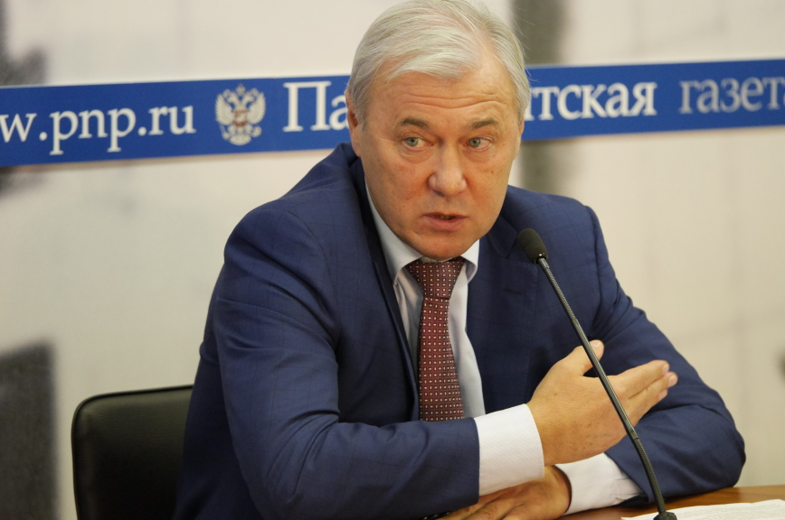
ЗАКОНОПРОЕКТ АКСАКОВА
Является доработанной версией законопроекта Минфина
Основные отличия:
Майнинг – не всегда предпринимательская деятельность;
Криптовалюту выпускает система, а токены – эмитент;
Из определения смарт-контракта пропало указание на юридическую защиту (очевидное);
Сумма инвестирования определяется ЦБ, а не 50 тыс.;
Несущественные изменения в документах при ICO;
Обязанность проводить через оператора финансовых активов не все сделки, а только вывод в фиат;

Slide 20
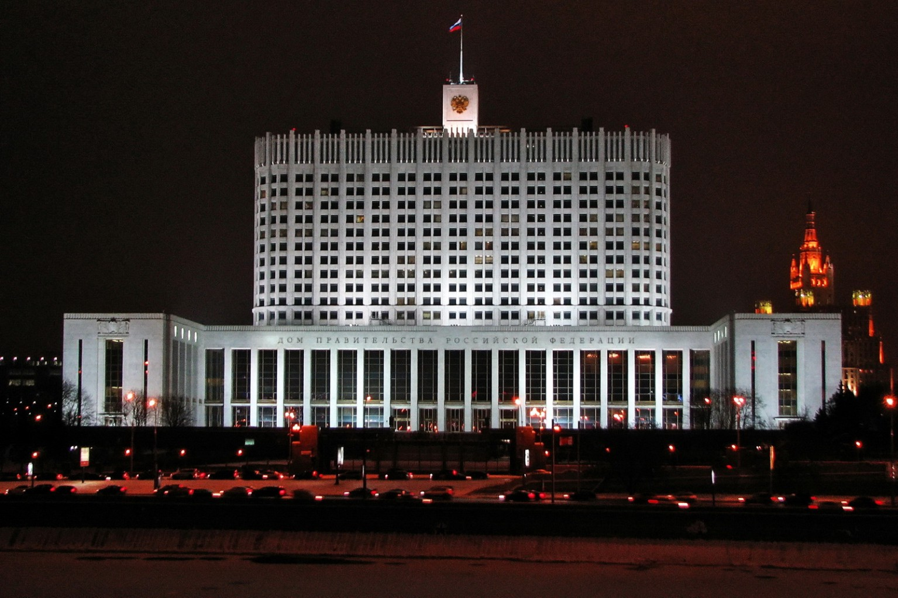
ЗАКОНОПРОЕКТ АКСАКОВА
Поддержан Правительством при условии доработки:
Расширить понятие майнинга, уйти от норм энергопотребления
Дать возможность резидентам РФ инвестировать в иностранные цифровые активы
Идентификация (при открытии кошелька) будет проводиться дистанционно
Дать возможность иностранным инвесторам инвестировать в российские токены в обмен на криптовалюту
Фактически привести статус цифровых финансовых активов в соответствие с З/п Володина и Крашенинникова
Контроль за операциями свыше 600 тыс.
Внести правки с учетом
нецелесообразности излишнего
регулирования правоотношений

Slide 21
ЗАКОНОПРОЕКТ ВОЛОДИНА и КРАШЕНИННИКОВА
Вносит базовые поправки в ГК РФ
В ГК вводятся ряд определений, в том числе цифровое право - права на объекты гражданских прав, установленные совокупностью электронных данных в блокчейне, к которому у лица есть уникальный доступ
у кого пароль – тот собственник
Форма как и с обеспечиваемыми правами (недвижимость, письменная форма).
Отдельное определение дается "цифровым деньгам" - это фактически те же токены, созданные в системе (читай - майнерами), только не удостоверяющие никакое право (не деньги, т.к. Конституция)
Смарт-контракт исполняется автоматически (если пользуешься – понимаешь, на что идешь)

Slide 22
Ко 2 чтению Цифровые деньги полностью исключат из законопроекта – вопрос решенный
Предложения наши:
Установить, что цифровые права и смарт-контракты могут быть не только в распределенном реестре
Майнеры – вместо нормы энергопотребления – заменить
Оставить в законе цифровые деньги
Увеличить порог для неквалифицированных инвесторов с условных 50 тысяч в несколько раз
Дать гражданам РФ право инвестировать в иностранные ICO
Открыть доступ наших граждан к иностранным кошелькам и биржам
Упростить процедуру для старта ICO
Разрешить вопросы налогообложения для трейдеров, ICO, майнеров, простых граждан

Slide 23
Редакция законопроекта (октябрь 2018,не опубликованная) О ЦФА:
ЦФА (токены) теперь будут только security - про право собственности на часть компании и про денежные требования;
Не определен статус криптовалют
Проблемы юридической защиты
Проблемы привлечения средств
"в случаях, предусмотренных законом, права, удостоверяемые ЦФА, могут переходить вне зависимости от записи в распределенном реестре»
нужно вводить спецправа
нужно хранить сами пароли на сервере, не безопасно
Все ICO на базе платформ, зарегистрированных в России – исключается использование популярных блокчейнов

Slide 24
Редакция законопроекта (октябрь 2018,не опубликованная) О ЦФА:
Фактически исключается судебная защита участия в ICO, проводимых не по правилам и вне оператора информационной системы (кроме обмана и т.д.)
Некоторые ЦФА станут доступны только квалифицированным инвесторам
Все иностранные обменники и биржи не смогут работать
Майнинг - это деятельность по созданию ЦФА или валидации блоков с целью получения ЦФА. ЦФА - только права на акции и денежное вознаграждение, т.е. майнинг биткоина или эфира не будет считаться майнингом. Это, конечно, странно.

Slide 25
Комитет ГД по законодательству (о з/п поправки в ГК РФ):
Убрали криптовалюту
Вводится термин Цифровые Права в ГК
«обязательственные и иные права, содержание и условия осуществления которых определяются в соответствии с правилами информационной системы, отвечающей установленным законом признакам. Осуществление, распоряжение, в том числе передача, залог, обременение цифрового права другими способами или ограничение распоряжения цифровым правом возможны только в информационной системе без обращения к третьему лицу»
Приравнять сделку к простой письменной, допустить уведомления в электронной форме, заочные собрания
Неизменяемость
Идентификация

Slide 26
Комитет ГД по законодательству (о з/п поправки в ГК РФ):
Смарт-контракт прописали
Автоматическое исполнение положений договора
Вводится статья 783.1 ГК РФ
договор об оказании услуг по предоставлению информации (передача бигдаты)

Slide 27
Что еще важно знать
Дело Царькова А40-124668/17-71-160
Постановление Пленума ВС
предметом преступлений, предусмотренных статьями 174 и 174.1 УК РФ, могут выступать в том числе и денежные средства, преобразованные из виртуальных активов (криптовалюты), приобретенных в результате совершения преступления.
Оценка стоимости – через экспертизу
НАЛОГИ и риски
Письмо минфина от 13.10.2017 №03-0405/66994 – отсутствие особого порядка налогообложения и соответственно применения обычного НДФЛ, который нужно исчислять самостоятельно.
При этом понимания, что считать доходом – валовую сумму при продаже криптовалюты или разницу в стоимости покупки и продажи министерство пока не разъяснило.

Slide 28
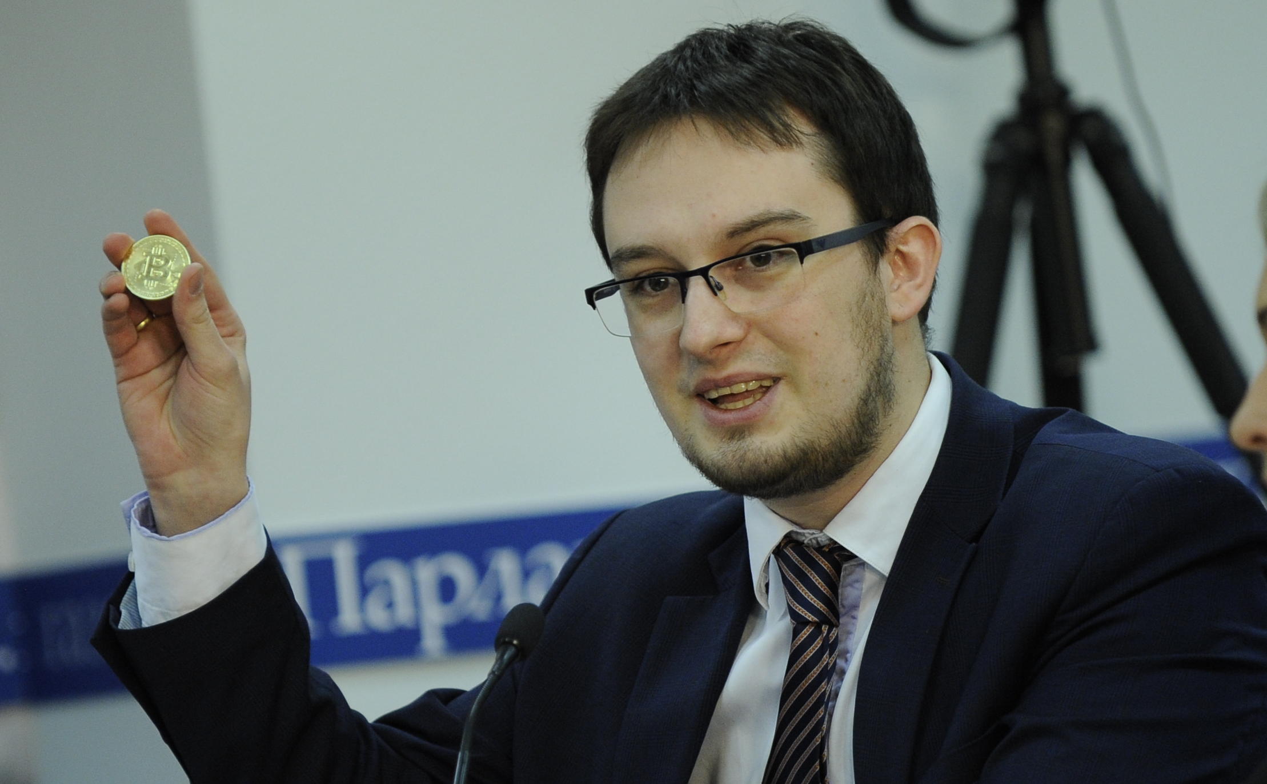
Спасибо за внимание!
Судец Игорь facebook.com/sudets

